Slide 1



Slide 2


Intro – 재화 소개
수정
태고의 의지
수정 1개당 약 18원의 가치를 가지고 있으며, 보급에 사용하는 재화
기억 전장에서 얻을 수 있는 재화로, 일부 S급
캐릭터 조각을 구매하는데 사용

Slide 3
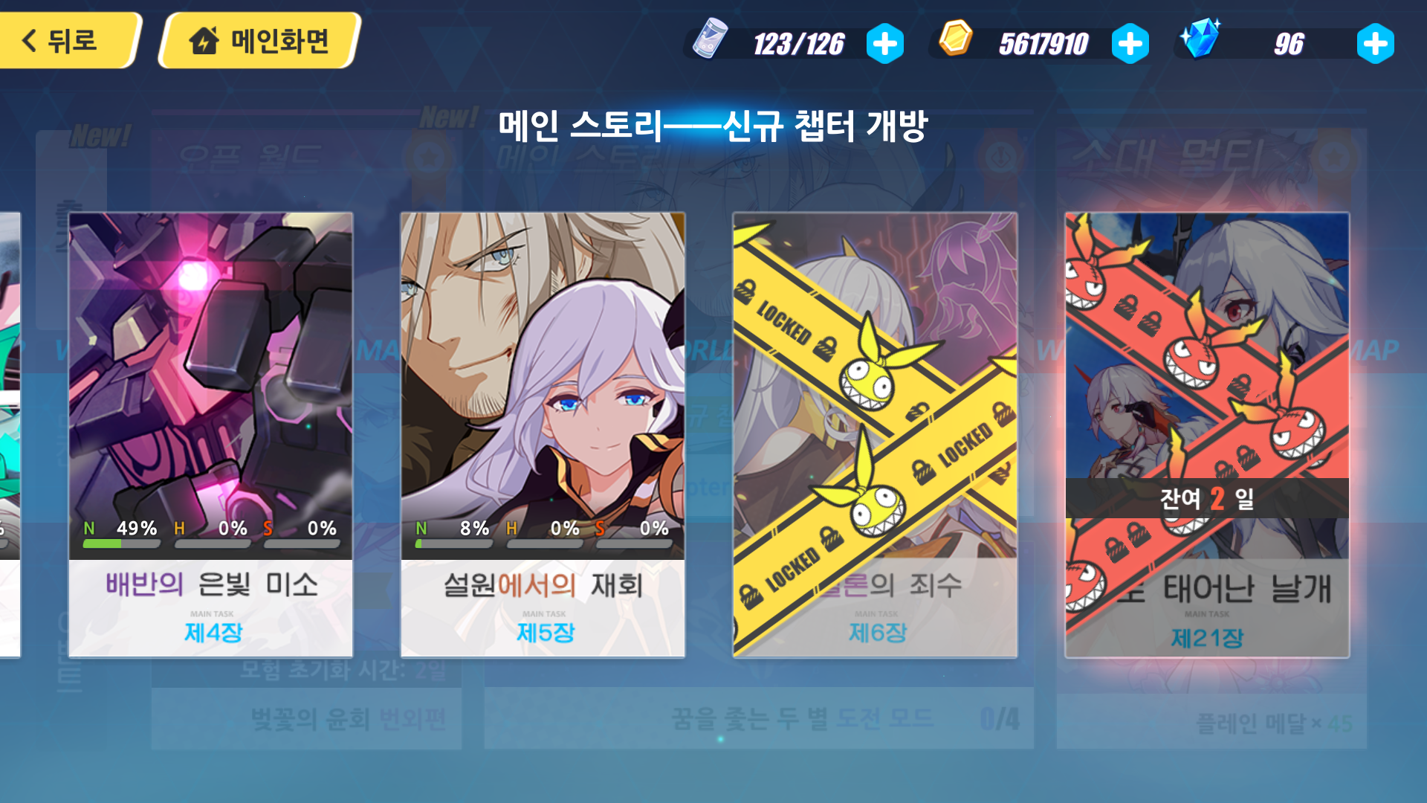
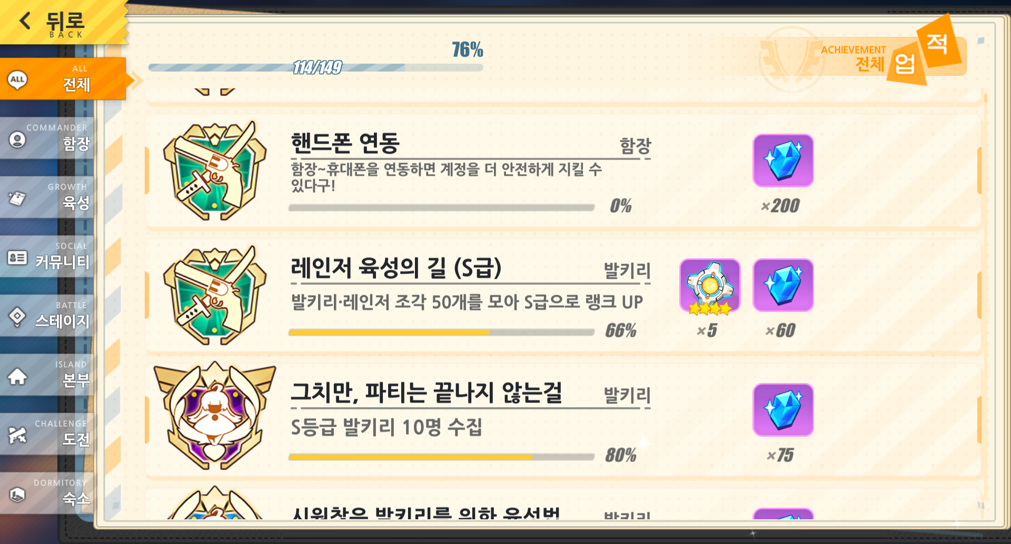
Input – 일회성 수정 보상
메인 스토리
업적
총 21장까지 얻는 수정의 개수는 약 26381개
모든 업적 완료 시 얻는 수정의 개수는 4460개
더 자세한 내역은 이곳을 클릭

Slide 4
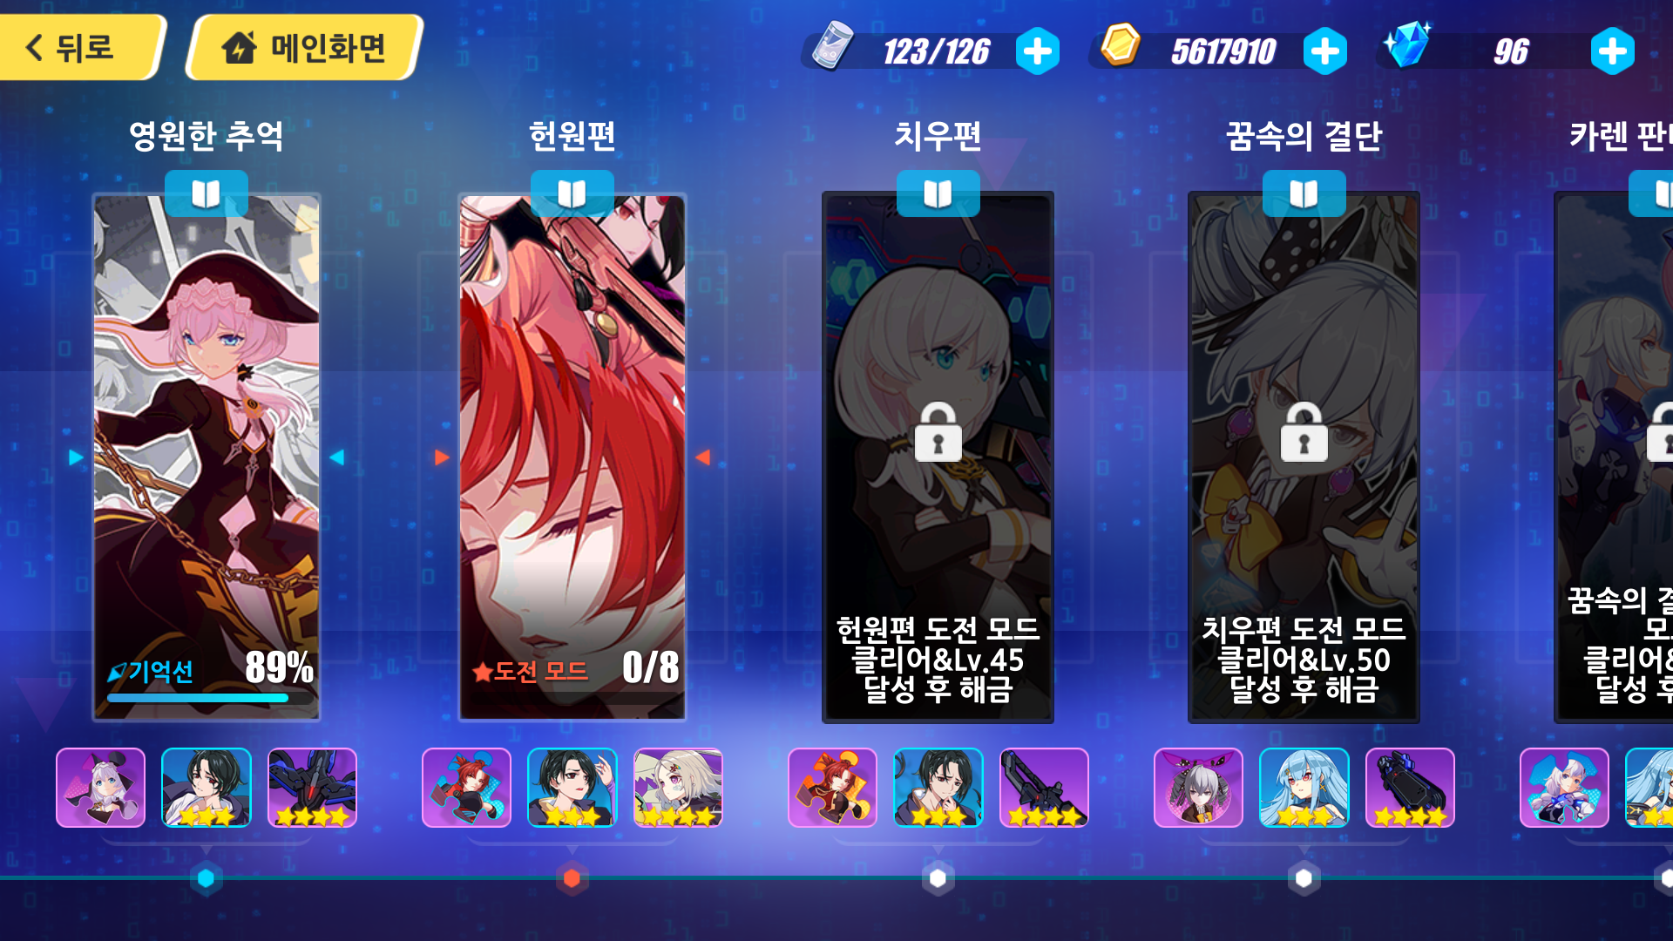
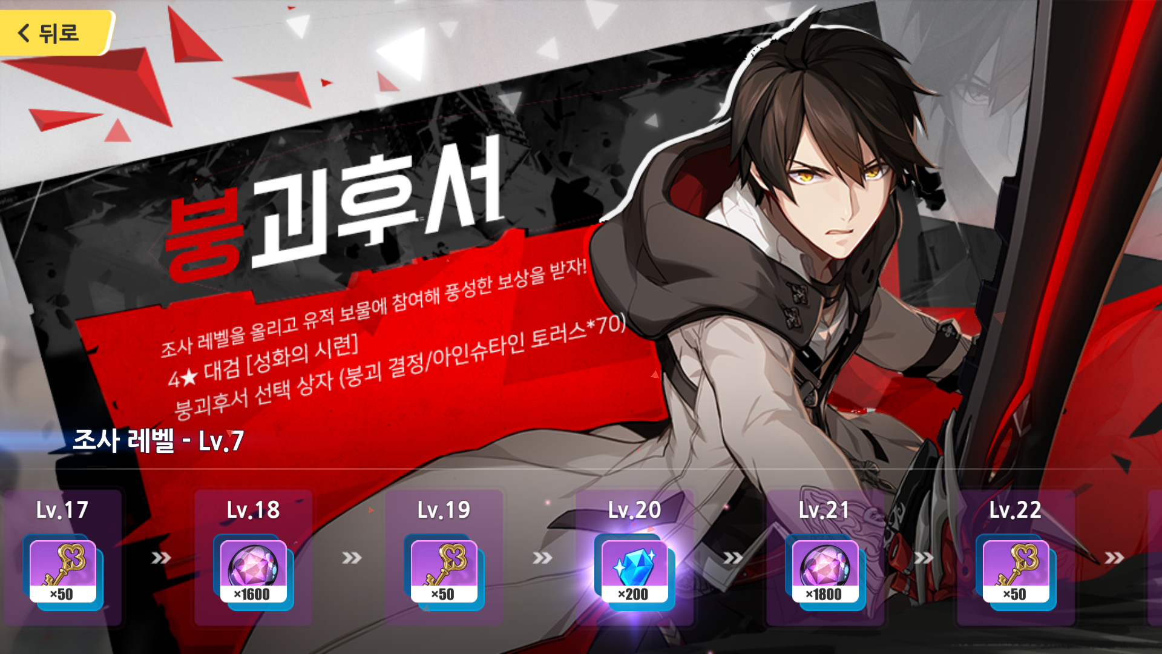
Input – 일회성 수정 보상
연대기
붕괴후서
1~2장, 7장까지 수정의 총 개수는 1650개
조사 레벨 20 달성보상 수정 200개
더 자세한 내역은 이곳을 클릭

Slide 5
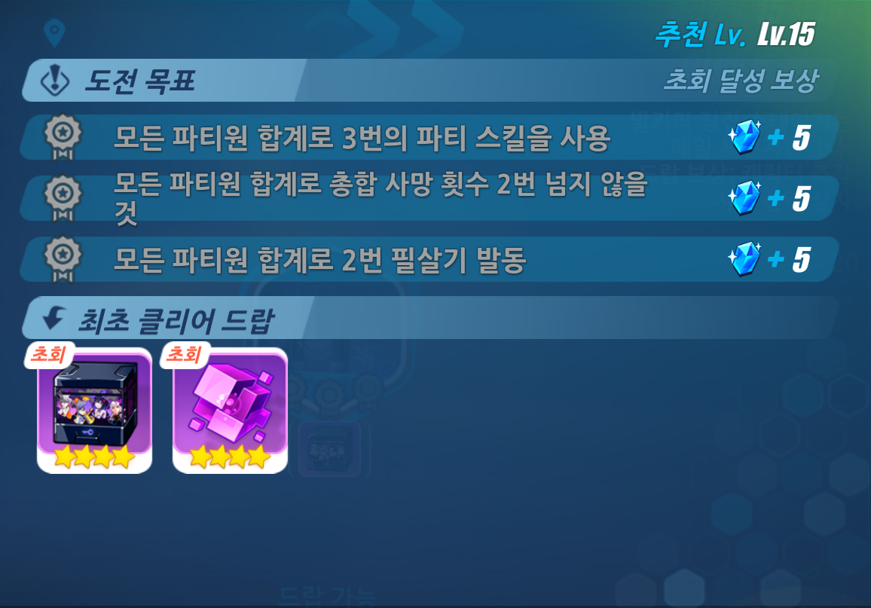
Input – 일회성 수정 보상
스테이지 초회 달성 보상
메인 스토리와 연대기를 제외한 초회 달성 수정 보상 1590개
더 자세한 내역은 이곳을 클릭

Slide 6
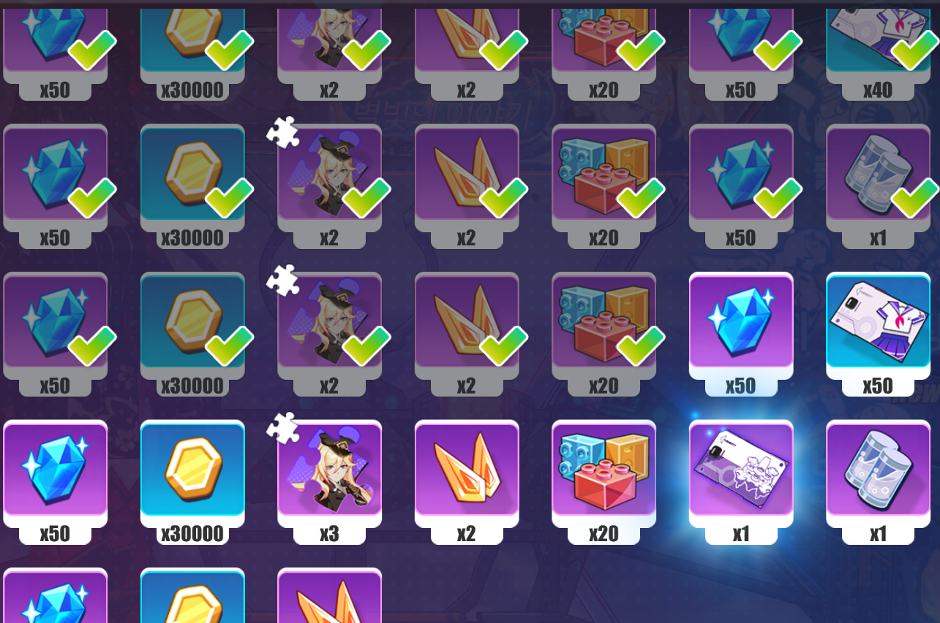
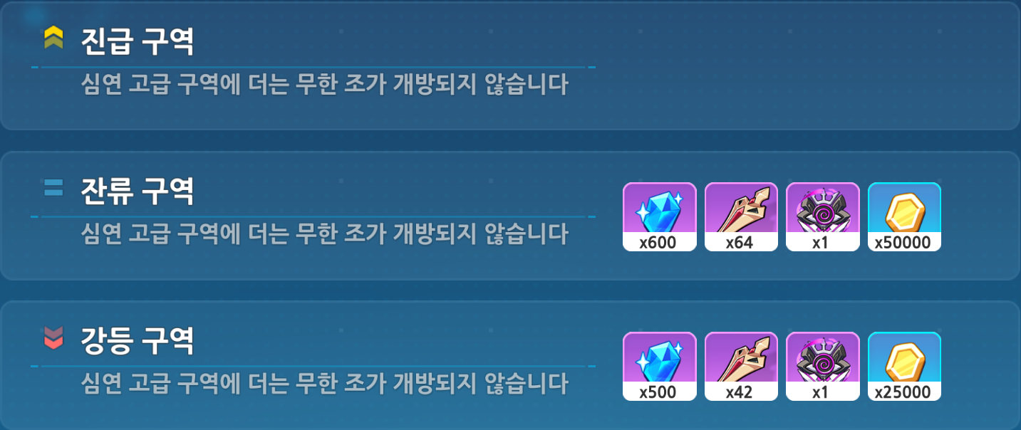
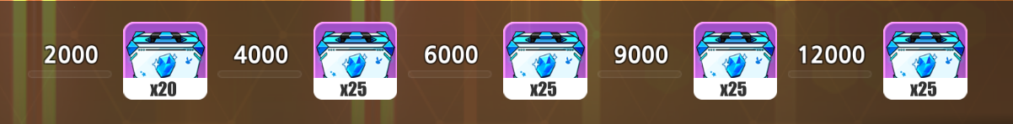
Input – 반복성 수정 보상
출석체크
심연
월간 얻는 수정의 개수는 400개
월간 얻는 수정의 개수는 1600개
더 자세한 내역은 이곳을 클릭

Slide 7
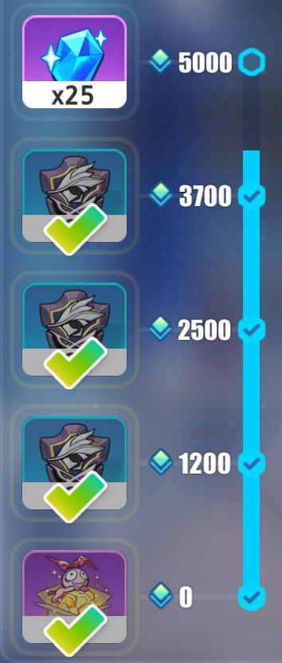
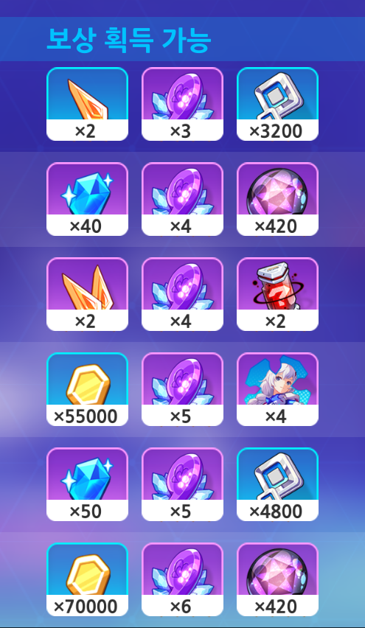
Input – 반복성 수정 보상
함대 공헌도
기억 전장
월간 얻는 수정의 개수는 125개
월간 얻는 수정의 개수는 450개
더 자세한 내역은 이곳을 클릭

Slide 8
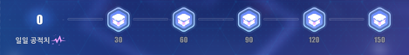
Input – 반복성 수정 보상
일일 공적치
월간 얻는 수정의 개수는 1200개
더 자세한 내역은 이곳을 클릭

Slide 9
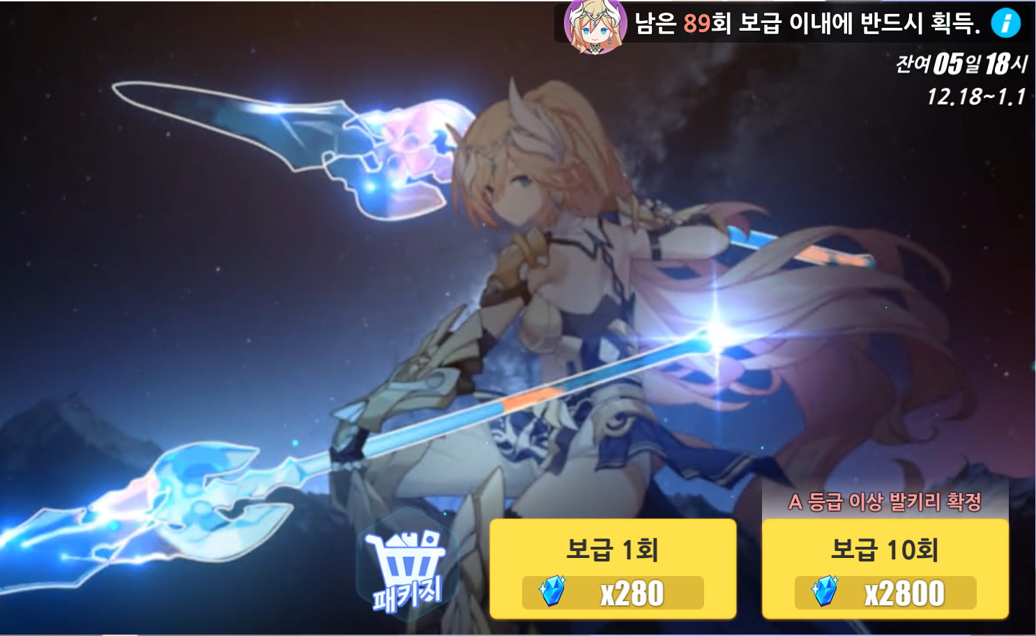
Output – 발키리 보급
발키리 보급
99회 보급 시 반드시 S급 발키리 획득 가능

Slide 10


1회성 Output 분석
얻을 수 있는 1회성 보상
S급 발키리 소환
한번에 한해
확정 소환
34078 수정
28000 수정
얻을 수 있는 1회성 보상
모든 S급 발키리 소환
34078 수정
약 5.8%에 불과
588000 수정

Slide 11
월간 반복성 Output 분석
디랙의 바다 초급, 진급구역 기준
얻을 수 있는 월간 반복 보상
S급 발키리 소환
약 8달 소요
매달 약 13%를 차지
3775 수정
28000 수정
얻을 수 있는 월간 반복 보상
모든 S급 발키리 소환
약 155달 소요
매달 약 0.6%를 차지
3775 수정
588000 수정

Slide 12
Output 분석 결과
위의 분석들로 미루어 보아 무과금 유저의 경우 S급 발키리를 하나정도는 시간을 들이면 충분히 가능하나, 모든 S급 발키리를 모으는 것은 운에 의존하지 않는 이상 불가능하다는 결론을 내릴 수 있다.

